Slide 1

网络空间安全导论
第一讲 网络空间安全概述
国家网络安全学院
制作者：赵波

Slide 2

1、什么是网络空间和网络空间安全
1.1 概念描述
1.1.1 什么是安全
古代军事使用烽火传递情报，烽火其实有些类似于现在的信号弹和烟雾弹，古代会在各个城镇沿途建立烽火台，靠一个个的烽火台来接力完成消息的传递。每当有外敌入侵时，白天燃狼烟，晚上点烽火。

Slide 3
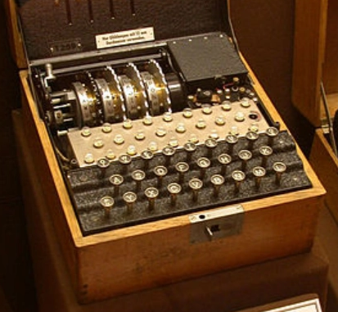
1、什么是网络空间和网络空间安全
1.1 概念描述
1.1.1 什么是安全
1918年，德国人阿瑟·谢尔比乌斯（Arthur Sherbius）发明了一种能够进行加密和解密的密码机，叫做恩格尼码密码机（Enigma）。谢尔比乌斯使用能够转动的圆盘和电路，创造出前所未有的高强度密码算法。
转子的初始方向
转子之间的相互位置
连接板的连线状况

Slide 4
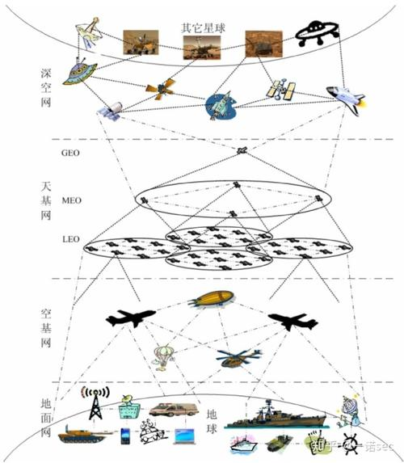
1、什么是网络空间和网络空间安全
1.1 概念描述
1.1.1 什么是安全
两次海湾战争中美国都实施了信息战。美国、韩国、以色列都成立了网络作战部队。
1991年，多国对伊拉克入侵科威特的战争
2003年，美国入侵伊拉克，理由大规模杀伤武器

Slide 5

1、什么是网络空间和网络空间安全
1.1 概念描述
1.1.1 什么是安全

Slide 6
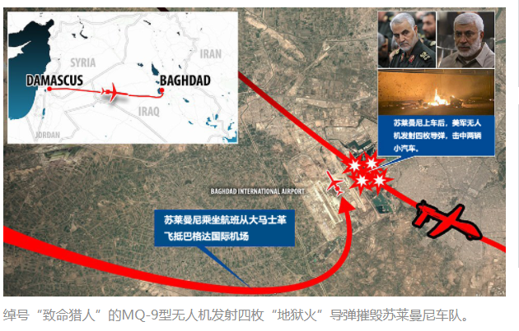
1、什么是网络空间和网络空间安全
1.1 概念描述
1.1.1 什么是安全

Slide 7
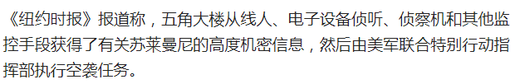
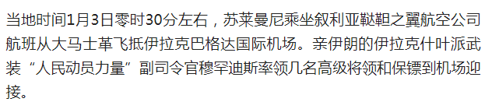
1、什么是网络空间和网络空间安全
1.1 概念描述
1.1.1 什么是安全

Slide 8
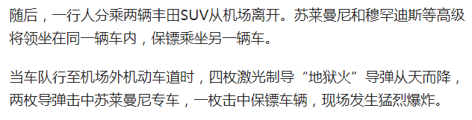
1、什么是网络空间和网络空间安全
1.1 概念描述
1.1.1 什么是安全

Slide 9
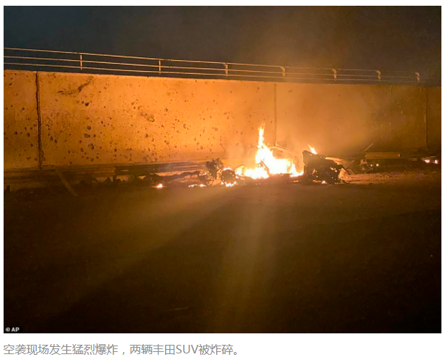
1、什么是网络空间和网络空间安全
1.1 概念描述
1.1.1 什么是安全

Slide 10
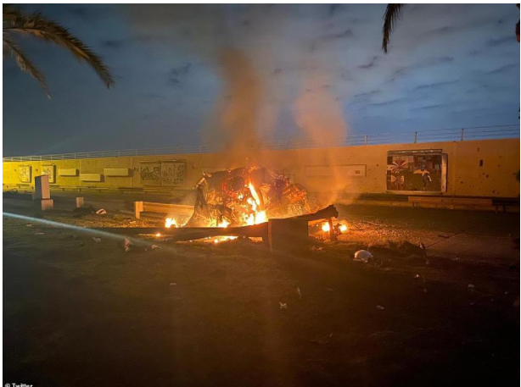
1、什么是网络空间和网络空间安全
1.1 概念描述
1.1.1 什么是安全

Slide 11
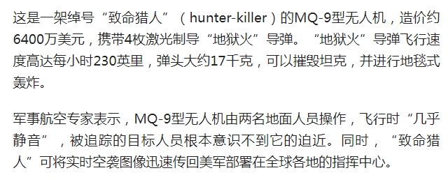
1、什么是网络空间和网络空间安全
1.1 概念描述
1.1.1 什么是安全

Slide 12

1、什么是网络空间和网络空间安全
1.1 概念描述
1.1.1 什么是安全
以色列情报部门
与时间赛跑
知识之战

Slide 13
1、什么是网络空间和网络空间安全
1.1 概念描述
1.1.1 什么是安全
摩萨德，全称为以色列情报和特殊使命局（The Institute for Intelligence and Special Operations ），由以色列军方于1948年建立，以大胆、激进、诡秘称著于世，与美国中央情报局、英国军情六处、俄罗斯联邦安全局（克格勃）一起，并称为“世界四大情报组织”。自从成立以来，摩萨德进行了多次让世界震动的成功行动。它的成功，成为世界情报史上的传奇

Slide 14
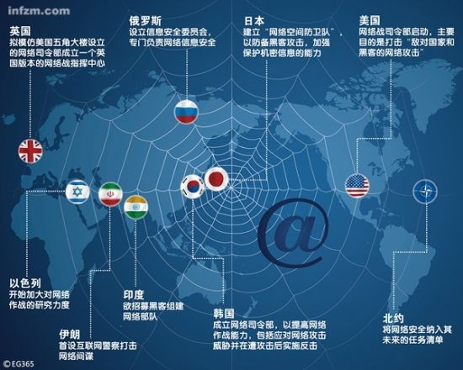
1、什么是网络空间和网络空间安全
1.1 概念描述
1.1.1 什么是安全
从古代军事到二战密码机、现在的网络战，我们可以知道军事的安全是指主权国家为了保卫国家主权和领土完整，有效遏制、抵御外来武装力量的侵略和颠覆所进行的必要的军事防御准备。
情报：
1）防护
2）获取

Slide 15

1、什么是网络空间和网络空间安全
1.1 概念描述
1.1.1 什么是安全
在数字时代，信息隐藏的载体形式可为任何一种数字媒体，如图像、声音、视频或一般文本文档等。它不同于密码学，密码仅仅隐藏信息的内容，信息隐藏不但隐藏信息的内容，而且隐藏了信息的存在。
1）信息：内容
2）载体：文字、图片、视频、声音
3）隐藏内容---—密码
4）隐藏存在-----信息隐藏（显式是内容1，内部是内容2）

Slide 16

1、什么是网络空间和网络空间安全
1.1 概念描述
1.1.1 什么是安全

Slide 17

1、什么是网络空间和网络空间安全
1.1 概念描述
1.1.1 什么是安全

Slide 18
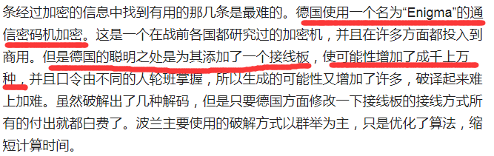
1、什么是网络空间和网络空间安全
1.1 概念描述
1.1.1 什么是安全

Slide 19
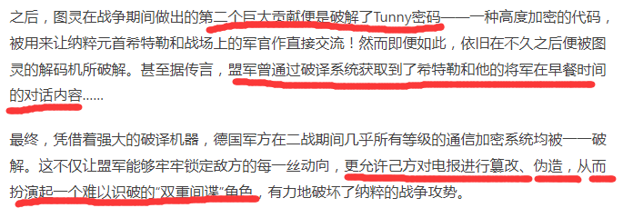
1、什么是网络空间和网络空间安全
1.1 概念描述
1.1.1 什么是安全

Slide 20
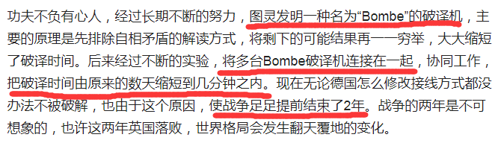
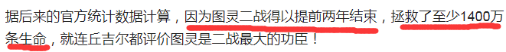
1、什么是网络空间和网络空间安全
1.1 概念描述
1.1.1 什么是安全

Slide 21

1、什么是网络空间和网络空间安全
1.1 概念描述
1.1.1 什么是安全
在具体电子商务活动中，数据在互联网上进行传输一定要1）防止非授权用户截获并使用，如敏感信息，谈判双方的秘密协议和合同、网上银行交易中的敏感数据信息，重要文件的数字签名和个人隐私等等。另外，还可以对2）一些不愿为别人所知道的内容使用信息隐藏的方式进行隐藏存储。

Slide 22

1、什么是网络空间和网络空间安全
1.1 概念描述
1.1.1 什么是安全
人工智能算法，3）特别是深度神经网络的可解释性不佳，高维线性，大量依赖数据等固有特性，意味着人工智能系统存在一些不可避免的安全缺陷，容易受到特定攻击。也正因此，在一些真正重要的关键领域，比如自动驾驶、金融业务决策和医疗诊断等实际应用场景中，人工智能的进一步发展和应用还面临着很大的问题：
可解释性
鲁棒性

Slide 23
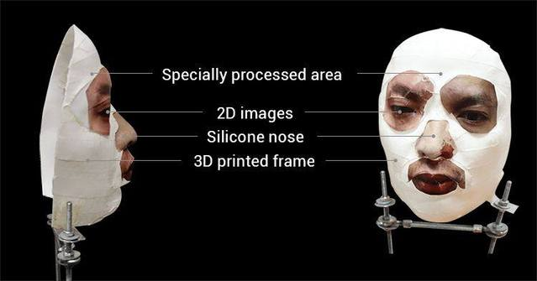
1、什么是网络空间和网络空间安全
1.1 概念描述
1.1.1 什么是安全
安全实例：2017年，Face ID一度被称为迄今为止最安全的人工智能激活方法。苹果公司曾夸口称 Face ID 的解锁失误率仅为百万分之一。但是随后越南公司 BKAV 使用了由 3D 打印的塑料、硅胶、化妆品和一些剪纸制成的面具就成功破解了 Face ID，而面具的造价只有 150 美元。

Slide 24
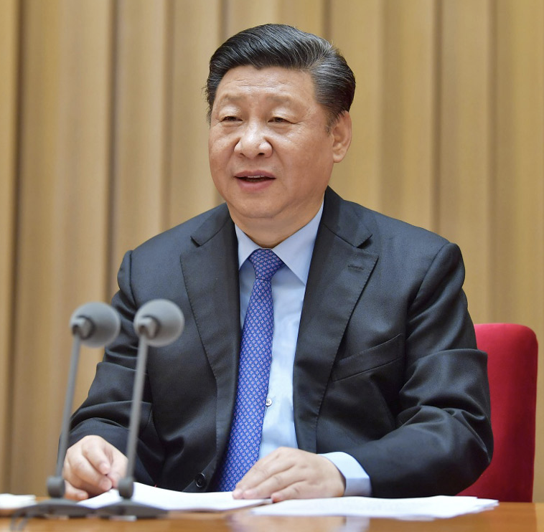
1、什么是网络空间和网络空间安全
1.1 概念描述
1.1.1 什么是安全
没有网络安全就没有国家安全，没有信息化就没有现代化。

Slide 25
1、什么是网络空间和网络空间安全
1.1 概念描述
1.1.2 网络安全与网络空间安全
信息安全 information security
网络安全 network security
网络空间安全 cyber space security
网络安全 cyber security

Slide 26
1、什么是网络空间和网络空间安全
1.1 概念描述
1.1.2 网络安全与网络空间安全
网络空间安全：内容、认知、情报
信息安全：网络、机制、系统、平台

Slide 27
1、什么是网络空间和网络空间安全
1.2 网络空间定义
网络空间是除空天地海之外的第五空间，包含了三个基本要素：
第一个是载体，也就是通讯信息系统
第二个是主体，也就是网民、用户
第三个是构造一个规则集合，用规则管理起来，我们称之为“网络空间”
更多的要素：内容、认知

Slide 28
1、什么是网络空间和网络空间安全
1.3 网络空间安全定义
网络空间安全涉及到在网络空间中的1）电子设备、2）电子信息系统、3）运行数据、4）系统应用中存在的安全问题，分别对应四个层面：1）设备、2）系统、3）数据、4）应用。这里面包括：
1）要保障系统本身的安全。
防治、保护、处置包括互联网、电信网、广电网、物联网、工控网、在线社交网络、计算系统、通信系统、控制系统在内的各种通信系统及其承载的数据不受损害。加上信息内容的安全
2）要防止利用信息系统和信息内容带来别的安全隐患。
对这些信息系统的滥用会引发的政治安全、经济安全、文化安全、国防安全的相关问题。

Slide 29
1、什么是网络空间和网络空间安全
1.3 网络空间安全定义
针对这些风险，要采取法律、管理、技术、自律等综合手段来应对，而不是仅仅是技术手段。
技术
管理
三分技术，七分管理

Slide 30
1、什么是网络空间和网络空间安全
1.3 网络空间安全定义
网络空间安全
信息系统安全
信息内容安全
设备
系统
软件
硬件
数据
情报
认知
心理

Slide 31
1.什么是网络空间和网络空间安全
1.4 我国网络空间安全有关政策制度和方法
“没有网络安全就没有国家安全，没有信息化就没有现代化。”
近年来，中央关于信息安全的政策不断加码，网络安全已上升到要求。最近两年，我国先后出台了一系列网络安全法国家战略。党的十八大以来，以习近平同志为核心的党中央从总体国家安全观出发，对加强网络安全法制建设提出了明确的律法规和政策文件，积极打造安全稳定的网络空间。

Slide 32
1.什么是网络空间和网络空间安全
1.4 我国网络空间安全有关政策制度和方法
1.《中华人民共和国网络安全法》
2017年6月1日正式实施，明确了部门、企业、社会组织和个人的权利、义务和责任；规定了国家网络安全工作的基本原则、主要任务和重大指导思想、理念；为政府部门的工作提供了法律依据；建立了国家网络安全的一系列基本制度。
2. 《中华人民共和国密码法》
2019年10月26日通过，为我们加强新时代密码工作提供了强大的法律武器。提升密码工作的科学化、规范化、法治化水平，有力促进密码技术进步、产业发展和规范应用。

Slide 33
1.什么是网络空间和网络空间安全
1.4 我国网络空间安全有关政策制度和方法
3.网络安全等级保护制度2.0系列标准
2019年5月13日，《信息安全技术网络安全等级保护基本要求》《信息安全技术网络安全等级保护测评要求》《信息安全技术网络安全等级保护安全设计技术要求》三项国家标准正式发布，于2019年12月1日正式实施。在等保1.0的基础上扩大了保护对象的范围、丰富了保护方法、增加了技术标准。
4.《关键信息基础设施安全保护条例》
2021年9月1日起施行，是我国首部专门针对关键信息基础设施安全保护工作的行政法规，为开展关键信息基础设施安全保护工作提供了基本遵循。

Slide 34
1.什么是网络空间和网络空间安全
1.4 我国网络空间安全有关政策制度和方法
5.《中华人民共和国电子签名法》
2004年8月28日通过，自2005年4月1日起施行。当前版本为2019年4月23日修正。规范电子签名行为，确立电子签名的法律效力，维护有关各方的合法权益。
6.《中华人民共和国数据安全法》
2021年6月10日通过，自2021年9月1日起施行。规范数据处理活动，保障数据安全，促进数据开发利用，保护个人、组织的合法权益，维护国家主权、安全和发展利益。
-----搜索引擎、电子商务中的个人信息

Slide 35
1.什么是网络空间和网络空间安全
1.4 我国网络空间安全有关政策制度和方法
7.《中华人民共和国计算机信息系统安全保护条例》
1994年2月18日发布，2011年1月8日修订，保护计算机信息系统的安全，促进计算机的应用和发展，保障社会主义现代化建设的顺利进行。
8.《公安机关互联网安全监督检查规定》
2018年11月1日发布。明确了公安机关在检查过程中的检查对象及检查内容，规范了相关流程，明确了网络运营者的法律责任，阐释了相关的监管要求，有助于责任落地。

Slide 36
2.网络空间安全热门问题和卡脖子问题
2.1 网络安全现状
随着网络技术的发展，网络空间安全问题也更加突出：1）网络犯罪日益严重，2）网络恐怖主义屡剿不绝，特别是在一些大国将网络空间列为军事作战领域之后，3）网络军事化更助长了其复杂性。
工业基础网络设施中关键应用或系统的故障将可能导致人员伤亡、严重的经济损失、基础设施被破坏、危及公众生活及国家安全。
目前的网络服务存在的风险和威胁正阻碍着企业信息化、电子商务和电子政务普及的进程。
网络隐私遭到侵犯的现象层出不穷，网络隐私的重要性也逐渐被大众所重视，被社会各界所关注。
信息战是为夺取和保持信息权而进行的斗争，对国家军事、经济的抗衡起着举足轻重的作用。
认知战是争取舆论支持、心理认可而进行的斗争，对国家长期稳定发展具有重大作用

Slide 37


2.网络空间安全热门问题和卡脖子问题
2.2 网络安全事件
2.2.1 网络病毒
1）1971年，可能是人类所知的第一个病毒类程序爬行者Creeper诞生，这个程序基本上都称不上是病毒程序，更确切的来说，它就是一段恶意代码。
2）2010年，美国曾利用蠕虫病毒攻击伊朗的铀浓缩设备，造成伊朗核电站推迟发电。

Slide 38
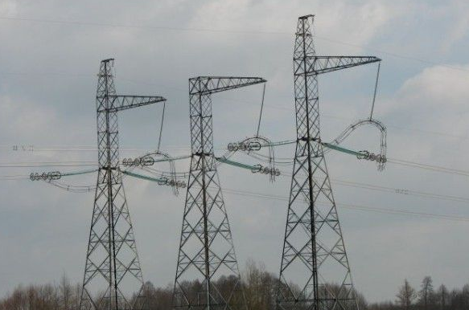

2.网络空间安全热门问题和卡脖子问题
2.2 网络安全事件
2.2.2 工业控制
1）2016年1月25日，以色列能源与水力基础设施部部长Yuval Steinitz披露称，该国电力供应系统受到重大网络攻击侵袭，并确认是有史以来出现过的规模最大的网络攻击。
2）2018年8月3日晚间，台积电公司工控系统部分电脑及厂房机台遭病毒感染，此次病毒感染的原因为新机台在安装软件的过程中操作失误，因此病毒在新机台连接到内网时发生病毒扩散。

Slide 39

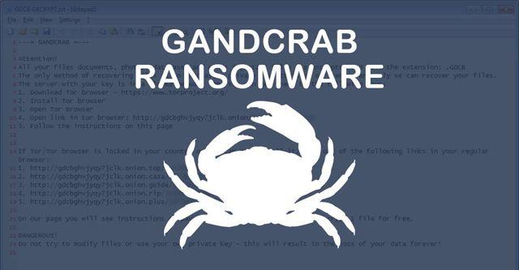
2.网络空间安全热门问题和卡脖子问题
2.2 网络安全事件
2.2.3 网络服务
1） 2020年2月，亚马逊网络服务(AWS)成为大规模分布式拒绝服务(DDoS)攻击的目标。DDoS攻击在一周内造成了三天的威胁加剧，被认为是历史上最大的DDoS攻击之一。
2）2019年，GandCrab勒索病毒绝对是2019年最传奇的角色，其波及罗纳尼亚、巴西、印度等数十国家地区，全球累计超过150万用户受到感染。
传播方式：漏洞、邮件和广告推广
加密office文档和图片

Slide 40


2.网络空间安全热门问题和卡脖子问题
2.2 网络安全事件
2.2.4 隐私保护
美国国家安全局（NSA）和联邦调查局（FBI）于2007年启动了一个代号为“棱镜”的秘密监控项目，直接进入美国网际网络公司的中心服务器里挖掘数据、收集情报。
斯诺登
电子监听计划
信息类别：电子邮件、视频和语音交谈、影片、照片、交谈内容、档案传输、登入通知，以及社交网络细节
2019年2月，字节跳动公司旗下抖音APP，遭人拿千万级外部账号密码恶意撞库攻击，其中上百万账号密码与外部已泄露密码吻合。

Slide 41




2.网络空间安全热门问题和卡脖子问题
2.3 网络空间安全卡脖子问题
2.3.1 操作系统
在操作系统层面中国如果无法实现自主可控，面对源源不断的漏洞风险。

Slide 42
2.网络空间安全热门问题和卡脖子问题
2.3 网络空间安全卡脖子问题
2.3.2 芯片
中国芯片进口总额高达3800亿美元，占国内商品进口总额的18%，依然是对外依赖度较高的“卡脖子”领域。
在设备、工艺和材料三个方面还与国外存在差距。
设备：光刻机、刻蚀机
工艺：光学显影、蚀刻、气相沉积、
材料：硅晶圆、光刻胶

Slide 43
2.网络空间安全热门问题和卡脖子问题
2.3 网络空间安全卡脖子问题
2.3.2 芯片
2020年中国集成电路进口数量为5435亿个，同比增长22.1%，进口总额为24207亿元，同比增长14.8%。集成电路出口数量达到2598亿个，同比增长18.8%，出口总额达8056亿元，同比增长15%。

Slide 44
2.网络空间安全热门问题和卡脖子问题
2.3 网络空间安全卡脖子问题
2.3.2 芯片
手机芯片：100亿晶体管
产业链比较长：生态（设计、制造和封装测试；其他部分：制造环节的制造设备、材料，芯片设计端的设计公司）
资金密集型：1款手机芯片，资金需上亿元
技术密集：美国、欧洲、日本、韩国

Slide 45
2.网络空间安全热门问题和卡脖子问题
2.3 网络空间安全卡脖子问题
2.3.2 芯片
卡脖子：没有非美替代技术和替代产品
高端芯片和高端零件：如麒麟芯片，家电除外、低端除外
芯片设计EDA：美国技术，无替代产品
芯片制造：光刻机

Slide 46
2.网络空间安全热门问题和卡脖子问题
2.3 网络空间安全卡脖子问题
2.3.2 芯片生态
美国龙头企业：苹果、英特尔、英伟达、IBM、高通、德州仪器、博通
欧洲：芯片设备光刻机ASML、模拟芯片（恩智浦(荷兰飞利浦分拆)、英飞凌(德国西门子分拆)、意法半导体(法国汤姆逊分拆)）
日本：模拟芯片瑞萨电子；设备领域有佳能、东京电子；材料领域：信越化学(硅晶圆材料)、JSR(光刻胶)、JX(靶材)、日立化成、旭化成、住友化学等数十家公司，占据了50%的全球半导体材料市场

Slide 47
2.网络空间安全热门问题和卡脖子问题
2.3 网络空间安全卡脖子问题
2.3.2 芯片生态
韩国：三星、SK海力士两大存储大厂，占据了80%的存储芯片市场
中国台湾；代工和封测都有优势。台积电是全球最大的集成电路代工厂；日月光则是全球最大的封测厂。联发科是全球第二大独立手机芯片公司

Slide 48
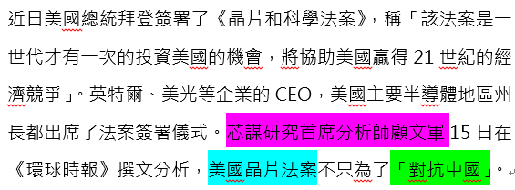
2.网络空间安全热门问题和卡脖子问题
2.3 网络空间安全卡脖子问题
2.3.2 芯片生态

Slide 49
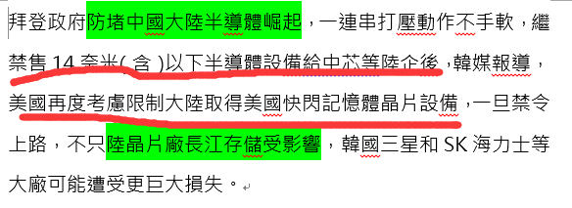
2.网络空间安全热门问题和卡脖子问题
2.3 网络空间安全卡脖子问题
2.3.2 芯片生态

Slide 50
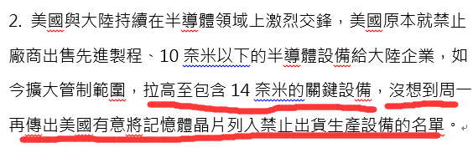
2.网络空间安全热门问题和卡脖子问题
2.3 网络空间安全卡脖子问题
2.3.2 芯片生态

Slide 51
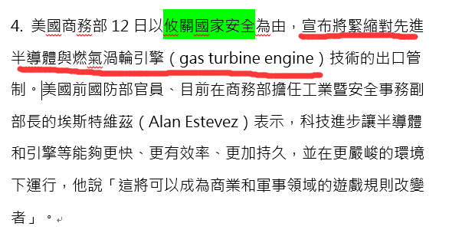
2.网络空间安全热门问题和卡脖子问题
2.3 网络空间安全卡脖子问题
2.3.2 芯片生态

Slide 52
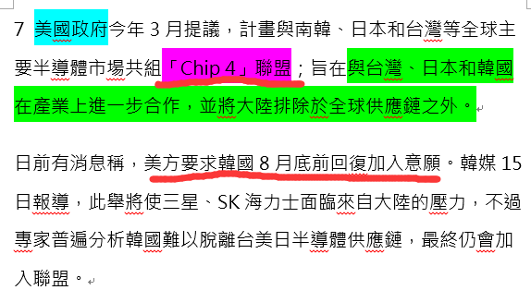
2.网络空间安全热门问题和卡脖子问题
2.3 网络空间安全卡脖子问题
2.3.2 芯片生态

Slide 53
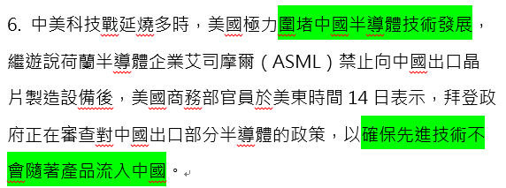
2.网络空间安全热门问题和卡脖子问题
2.3 网络空间安全卡脖子问题
2.3.2 芯片生态

Slide 54
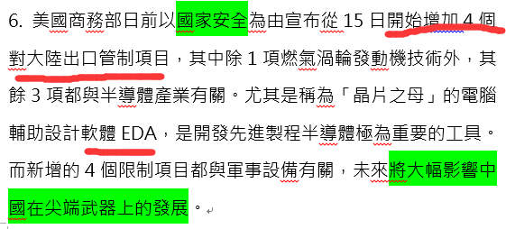
2.网络空间安全热门问题和卡脖子问题
2.3 网络空间安全卡脖子问题
2.3.2 芯片生态

Slide 55
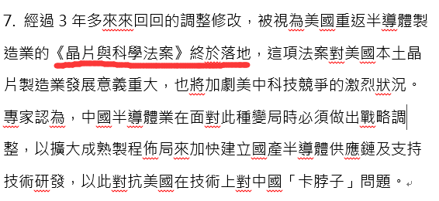
2.网络空间安全热门问题和卡脖子问题
2.3 网络空间安全卡脖子问题
2.3.2 芯片生态

Slide 56
2.网络空间安全热门问题和卡脖子问题
2.3 网络空间安全卡脖子问题
卡脖子问题制约了国家网络空间安全的发展，只有做到如下几点，才能真正意义上的实现网络空间安全：
自主可信
关键基础设施安全
大力培养网络安全人才

Slide 57
3.网络空间安全学科的历史沿革和国内外现状
3.1 国内外主要大学网络空间安全学科建设情况和发展过程
国外发达国家在网络安全学科建设上起步较早，已形成比较成熟的育人体系。
美国一流大学已建立起完善的网络安全学科核心课程体系，其体系包含严谨的技术课程，课程主题以实用性和行业发展为导向，包含丰富的实践项目经验。
斯坦福大学网络安全方向的核心课程包括“美国国家网络空间安全”“技术在国防政策中的作用”“计算机安全与密码学的十大理念” “计算机和网络安全”“互联网技术”“密码学”等。

Slide 58
3.网络空间安全学科的历史沿革和国内外现状
3.1 国内外主要大学网络空间安全学科建设情况和发展过程
英国知名高等院校（如牛津大学、伯明翰大学等）的网络安全方向研究生核心课程体系具有多学科交叉融合的特点.
课程内容涵盖计算机技术、犯罪学、风险管理、法律和社会科学等，代表性核心课程有“信息系统安全管理”“信息系统渗透与对策”“信息系统风险管理”“网络犯罪”。

Slide 59
3.网络空间安全学科的历史沿革和国内外现状
3.1 国内外主要大学网络空间安全学科建设情况和发展过程
澳洲、亚洲知名大学的网络安全研究生核心课程设置从理论、实践等方面出发，培养全面的网络安全相关人才.
澳大利亚卧龙岗大学计算机学院网络安全方向的核心课程包括“IT项目管理”“高级编程”“算法和数据结构”“计算机科学当代主题”“科学研究方法”“高级网络安全” “密码学数学”。

Slide 60
3.网络空间安全学科的历史沿革和国内外现状
3.1 国内外主要大学网络空间安全学科建设情况和发展过程
课程类别 | 代表性课程
一般专业理论 | “计算机及网络安全”“互联网技术”“密码学”“安全编码”“应用信息保障”“软件逆向工程简介”“网络取证”“移动和物联网安全”“安全软件系统”“隐私基础”“高级编程”“算法和数据结构”“网络防御与云安全”“密码学数学”等 深度学习
前沿科学技术 | “美国国家网络空间安全”“技术在国防政策中的作用”“计算机安全与密码学的十大理念”“计算机科学当代主题”等
研究方法 | “安全系统开发和评估的严谨性”“科学研究方法”“威胁建模与英特尔”“Cyber Security工具包使用”等
人文法律 | “IT项目管理”“信息系统安全管理”“信息系统风险管理”“网络安全道德问题”“网络犯罪”等
国外部分代表性网络安全核心课程

Slide 61
3.网络空间安全学科的历史沿革和国内外现状
3.1 国内外主要大学网络空间安全学科建设情况和发展过程
国外网络空间安全人才培养的特点分析
1.把网络空间安全人才培养放在国家战略高度重视
2.教育体系覆盖面广、专业度高
3.多部门联动培养
4.完善的人才评价机制和激励制度

Slide 62
3.网络空间安全学科的历史沿革和国内外现状
3.1 国内外主要大学网络空间安全学科建设情况和发展过程
2014年6月，教育部专门组织专家组来研究论证设立“网络空间安全”一级学科的问题。
2015年6月，国务院学位委员会在工学门类下增设了“网络空间安全”一级学科(学科代码 “0839”)。
29所高校申请并获批成为该学科首批博士学位授权点，并着手制定相应的人才培养方案，开启了我国在一级学科目录规范下成体系、全方位的网络空间安全人才培养模式。

Slide 63
3.网络空间安全学科的历史沿革和国内外现状
3.1 国内外主要大学网络空间安全学科建设情况和发展过程
我国网络安全方向的一般专业理论类课程设置已经较为全面。
前沿科学技术类、研究方法类和人文法律类课程设置，在数量及全面性上，与国外高水平院校仍然存在一定差距。
2017年9月，中央网信办、教育部公布了首批一流网络安全学院建设示范项目，包括西安电子科技大学、东南大学、武汉大学、北京 航空航天大学、四川大学、中国科学技术大学和战略支援部队信息工程大学7所高校。以上示范学校在实践中不断改进、完善其课程体系, 网络安全学院均已建立较为完备的本科生课程体系。

Slide 64
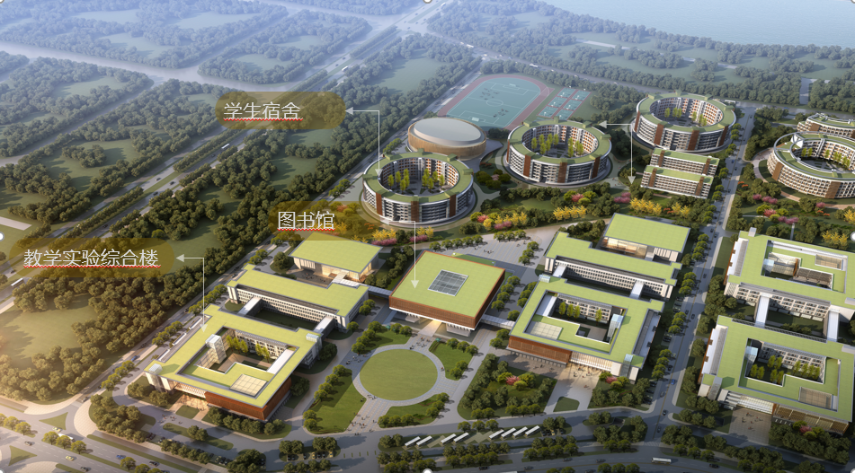
3.网络空间安全学科的历史沿革和国内外现状
3.1 国内外主要大学网络空间安全学科建设情况和发展过程
在中央网信办的指导和支持下，由武汉市承接了国家网安基地这一网络安全领域的重点布局项目，打造国内唯一的“网络安全学院+创新产业谷”基地。
基地分为八大功能区：网络安全创新基地、公共孵化中心、网络安全研究院、网络安全人才培训中心、网络安全学院、人才社区、超算中心及共享中心。
其中，国家网络学院借助模式创新，既汇聚高水平人才资源，又培养产业后备军力量，加强开放合作、体系建设和实战训练，提升网络安全人才的专业实力，加快人才输出。
国家网络安全学院鸟瞰图

Slide 65
3.网络空间安全学科的历史沿革和国内外现状
隐私保护
工控系统与物联网安全
垃圾信息
识别与过滤
舆情分析
应用安全技术知识
密码分析
数据存储备份与恢复
数字版权
保护
取证与追踪
密码协议
可证明安全密码体制
分布式
系统安全
软件安全
可信计算
网络安全管理
网络安全协议
密码学基础知识
系统安全理论与技术
网络安全理论与技术
量子密码
操作系统安全
硬件安全
身份认证访问控制
网络攻防与对抗
公钥密码
虚拟化技术及安全
芯片安全
通信网络安全
计算机网络安全
对称密码
电子与电路
复杂网络理论
博弈理论
网络空间安全导论
网络空间安全管理与法律法规
网络空间安全基础理论
椭圆曲线
数论
图论
信息论
控制论
算法与计算复杂性
物理
计算代数
网安学科内容的构成

Slide 66
3.网络空间安全学科的历史沿革和国内外现状
3.2 国内外网络空间安全学科建设的主要内容
网络空间安全学科的主要研究方向有
密码学
系统安全
网络安全
内容安全
信息对抗
新的网络空间安全研究方向：认知对抗，。。。

Slide 67
3.网络空间安全学科的历史沿革和国内外现状
3.2 国内外网络空间安全学科建设的主要内容
1，密码学：
密码学由密码编码学和密码分析学组成
密码编码学主要研究对明文信息进行编码以实现信息隐蔽，
密码分析学主要研究通过密文获取对应的明文信息。
密码学研究密码理论、密码算法、密码协议、密码技术以及密码应用等科学技术问题。其主要具体研究内容如下。
①对称密码 ②公钥密码 ③Hash函数 ④密码协议 ⑤新型密码 ⑥密钥管理 ⑦密码应用

Slide 68
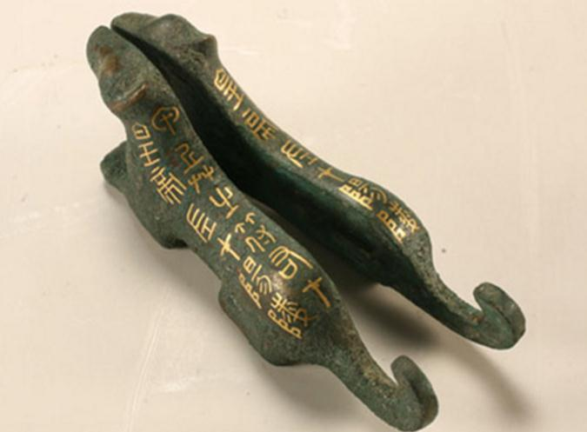
3.网络空间安全学科的历史沿革和国内外现状
3.2 国内外网络空间安全学科建设的主要内容
密码学案例：
古中国周朝兵书《六韬．龙韬》记载了密码学的运用，其中的《阴符》和《阴书》便记载了周武王问姜子牙关于征战时与主将通讯的方式：
太公曰：“主与将，有阴符，凡八等。有大胜克敌之符，长一尺。破军擒将之符，长九寸。降城得邑之符，长八寸。却敌报远之符，长七寸。警众坚守之符，长六寸。请粮益兵之符，长五寸。败军亡将之符，长四寸。失利亡士之符，长三寸。诸奉使行符，稽留，若符事闻，泄告者，皆诛之。八符者，主将秘闻，所以阴通言语，不泄中外相知之术。敌虽圣智，莫之能识。”
武王问太公曰：“… 符不能明；相去辽远，言语不通。为之奈何？”
太公曰：“诸有阴事大虑，当用书，不用符。主以书遗将，将以书问主。书皆一合而再离，三发而一知。再离者，分书为三部。三发而一知者，言三人，人操一分，相参而不相知情也。此谓阴书。敌虽圣智，莫之能识。”

Slide 69
3.网络空间安全学科的历史沿革和国内外现状
3.2 国内外网络空间安全学科建设的主要内容
2，网络安全：
针对不同的应用在网络的各个层次和范围内采取防护措施，以便能够对各种网络安全威胁进行检测发现，并采取相应的响应措施，确保网络设备安全、网络通信链路安全和网络的信息安全。
其主要研究内容如下。
①网络安全威胁 ②通信安全 ③协议安全 ④网络防护 ⑤入侵检测与态势感知 ⑥应急响应与灾难恢复 ⑦可信网络 ⑧网络安全管理

Slide 70
3.网络空间安全学科的历史沿革和国内外现状
3.2 国内外网络空间安全学科建设的主要内容
网络安全案例：
2001年中美黑客大战
2011年12月21日，国内知名程序员网站CSDN遭到黑客攻击，大量用户数据库被公布在互联网上，600多万个明文的注册邮箱被迫裸奔。
12306的撞库
勒索病毒
DDOS攻击

Slide 71
3.网络空间安全学科的历史沿革和国内外现状
3.2 国内外网络空间安全学科建设的主要内容
3，系统安全：
是从系统的底层和整体上考虑信息安全威胁并采取综合防护措施。它研究系统的安全威胁、系统安全的理论、系统安全的技术和应用。
其主要具体研究内容如下。
①系统的安全威胁 ②系统的设备安全 ③系统的硬件子系统安全 ④系统的软件子系统安全 ⑤访问控制 ⑥可信计算 ⑦系统安全等级保护 ⑧系统安全测评认证 ⑨应用信息系统安全

Slide 72
3.网络空间安全学科的历史沿革和国内外现状
3.2 国内外网络空间安全学科建设的主要内容
系统安全案例：
英国《卫报》记者格林沃尔德在新书中透露，美国国家安全局(NSA)在美国供应商提供给国外客户的路由器等网络设备中，秘密植入拦截工具，借此访问该整个网络及其所有用户。
美国国安局前雇员斯诺登提供的文件显示，美国国内生产的路由器、服务器等网络设备，出口交付给国外客户前，美国国安局例行公事般地接收或拦截这些路由器、服务器与其它计算机网络设备。国安局随后将后门监控工具植入这些网络设备中，然后用厂家的密封条重新包装设备，再继续运输。国安局借此可以访问整个网络及其所有用户。

Slide 73
3.网络空间安全学科的历史沿革和国内外现状
3.2 国内外网络空间安全学科建设的主要内容
4，内容安全：
广义的内容安全既包括信息内容在政治、法律和道德方面的要求，也包括信息内容的保密、知识产权保护、隐私保护等诸多方面。
信息内容在政治上是健康的，在法律上是符合我国法律法规的，在道德上是符合中华民族优良的道德规范的。因此，信息内容安全是信息在语义层次上的安全。
其主要研究内容如下： ①内容安全的威胁 ②内容的获取 ③内容的分析与识别 ④内容安全管理 ⑤信息隐藏 ⑥隐私保护 ⑦内容安全的法律保障

Slide 74
3.网络空间安全学科的历史沿革和国内外现状
3.2 国内外网络空间安全学科建设的主要内容
内容安全案例：
1，利用图片传播隐含信息
2，自然语言处理与舆情分析
3，盗版、复制、非法下载侵害知识产权
4，泄露用户隐私信息

Slide 75
3.网络空间安全学科的历史沿革和国内外现状
3.2 国内外网络空间安全学科建设的主要内容
5，信息对抗：
随着计算机网络的迅速发展和广泛应用，信息领域的对抗从电子对抗发展到信息对抗。信息对抗是1）从对方信息系统中获取有用信息，2）削弱、破坏对方信息设备和信息的使用效能，3）保障己方信息设备和信息正常发挥效能而采取的综合战术、技术措施，其实质是斗争双方利用电磁波和信息的作用来争夺电磁频谱和信息的有效使用和控制权。
信息对抗研究信息对抗的理论、信息对抗技术和应用。
其主要的研究内容如下。
①通信对抗 ②雷达对抗 ③光电对抗 ④计算机网络对抗

Slide 76
3.网络空间安全学科的历史沿革和国内外现状
3.2 国内外网络空间安全学科建设的主要内容
信息对抗案例：
1，鑫诺卫星被攻击事件
2，无人机
3，电子对抗与干扰--GPS信号劫持

Slide 77
3.网络空间安全学科的历史沿革和国内外现状
3.2 国内外网络空间安全学科建设的主要内容
网络空间安全学科是在计算机、通信、电子、数学、物理、生物、法律、管理和教育等学科的基础上交叉融合发展而来的，其理论基础和方法论基础也与这些学科相关，但在学科的形成和发展过程中又丰富和发展了这些理论，从而形成了自己的学科理论基础。

Slide 78
课程安排
1，系统安全 赵波 制作PPT及讲授
2，网络安全 王骞 制作PPT及讲授
3，密码学 崔竞松 制作PPT及讲授
4，AI与大数据安全 姬东鸿制作PPT及讲授
5，总结
以上各部分将作为相互独立内容，四位教师轮流讲授。

Slide 79

如何学好
1，多问
2，多看
3，多想
4，多动
5，思辨
6，慎独
网安专业的特殊性，要求“有德有才”

Slide 80
End
谢 谢！

